Slide 1
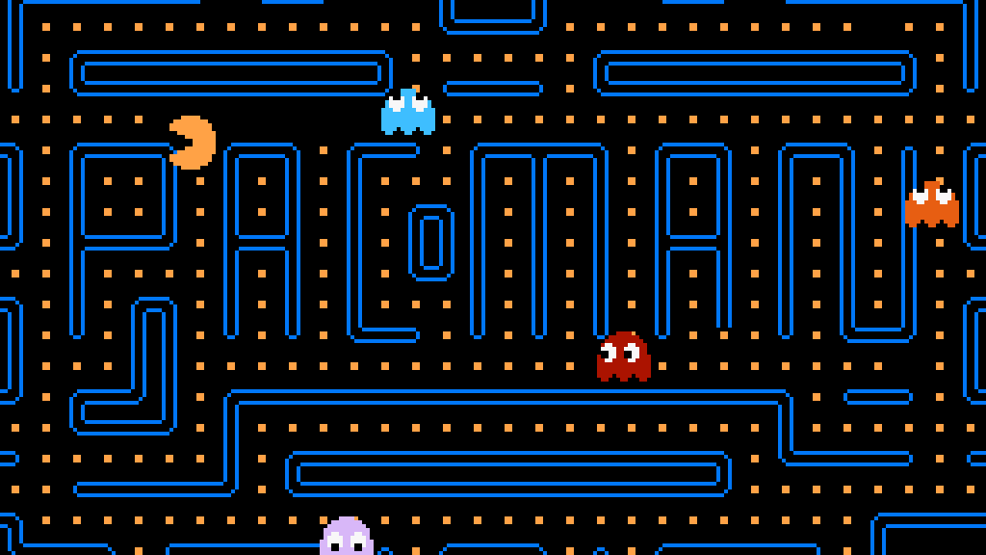
SysInfGeo3
Projet de semestre
Aline Baeriswyl & Maxime Fourquaux

Slide 2
Sommaire
Maquette
Démonstration du prototype
Rétrospective du projet
Perspectives et améliorations

Slide 3
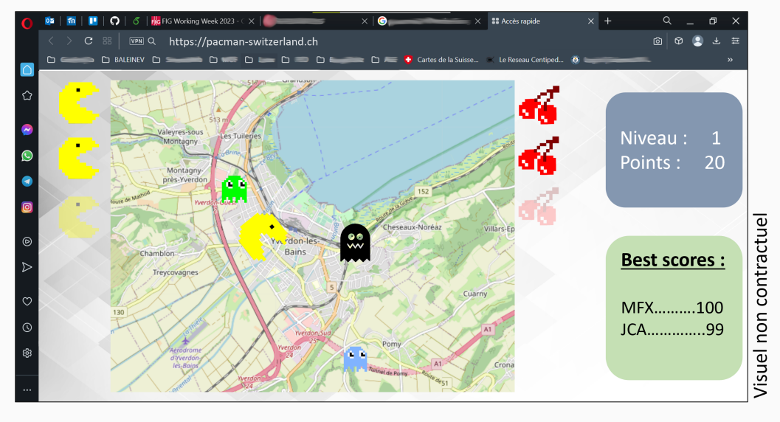
Maquette du projet

Slide 4
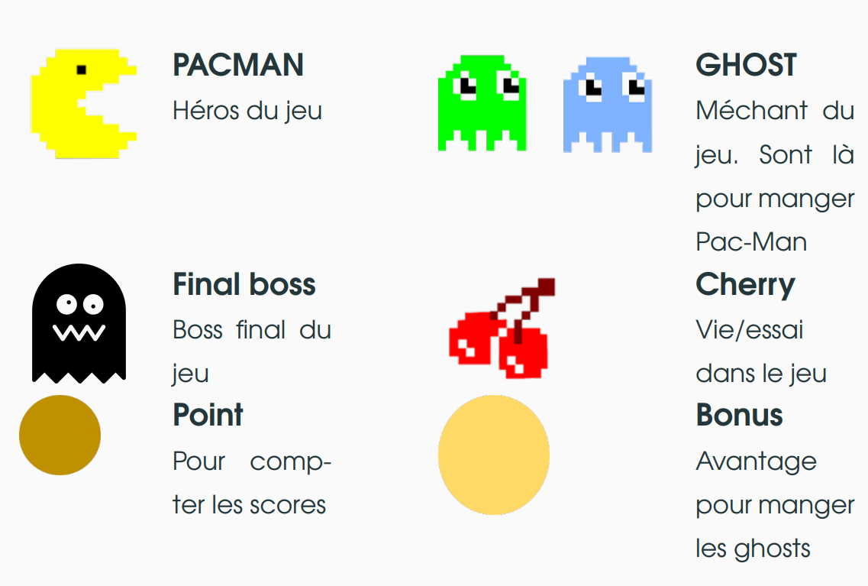
Rôles

Slide 5
Aspect technique
Webmapping avec :
Fond de plan (OSM, swisstopo)
Route (roadmap d’OSM)
Base de données pour enregistrer les scores

Slide 6
Règles du jeu
Ne pas se faire manger par les ghosts
Gagner le plus de points possibles en :
Grignotant les points
Avoir des bonus pour manger les ghosts

Slide 7
Tâches à réaliser
Création de la page d’accueil
Minimum : pouvoir tester et travailler
Amélioration en continue durant le projet
Créer les déplacements de PACMAN sur les routes
Test sur zone restreinte
Créer les intersections de PACMAN par l’utilisateur
Test sur zone restreinte
Créer les mouvements des fantômes
Tester sur zone restreinte
Généralisation des points précédents à l’ensemble de la ville
Créer la gestion des scores (enregistrement des scores, affichages, …)
Optionnel

Slide 8
Références et sources
PACMAN, Wikipédia
PACMAN Patterns – Ghosts movement
Understanding Pac-Man Ghost Behavior
Google fait débouler Pac-Man dans Google Maps

Slide 9
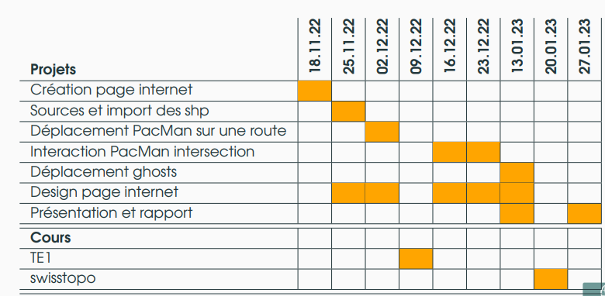
Planification prévisionnelle

Slide 10
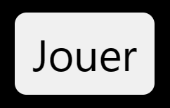
Démonstration du prototype

Slide 11
Rétrospective du projet

Slide 12


Perspectives et améliorations
Créer les mouvements des fantômes (chacun a un mouvement différent) Créer les fruits (points bonus) à manger

Slide 13

Fin
Questions ?

